Slide 1
방학 1주차 과제

Slide 2
프로그래머스 JS Lv.0 5문제 풀기
JS Lv.0에서 원하는 문제(오늘 풀었던/다른 팀이 선택한 문제 제외) 5개 선택 후 풀이
제출 형식: PDF
첨부해야 할 자료: 푼 문제 목록, 나의 풀이/모든 풀이, 주석
월요일 오후 11시 59분까지 운영진에게 카카오톡으로 보내주세요
원래 수진님에게 보내시던 분들은 사은서님에게 보내주시면 됩니다

Slide 3
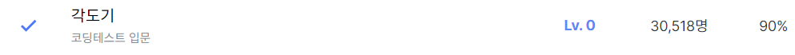
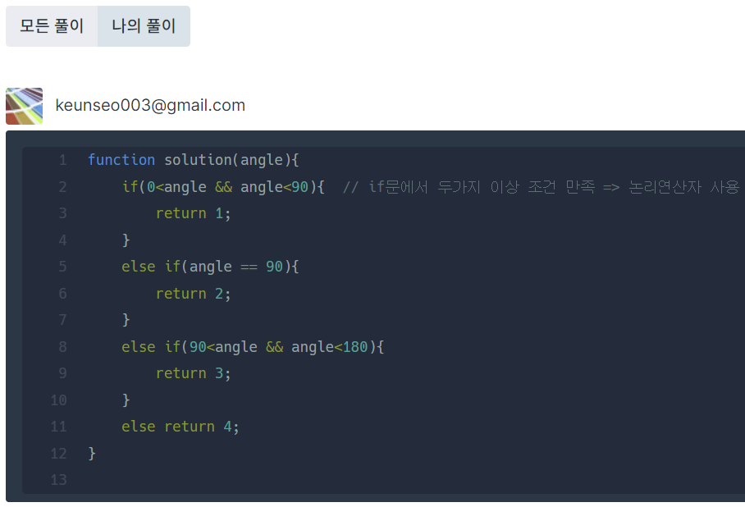
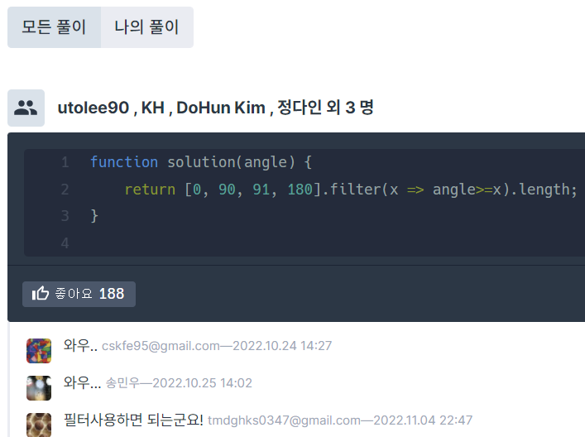
Filter란 무엇인가

Slide 4
